Slide 1

COTTON BALL
2022184015 김해님

Slide 2
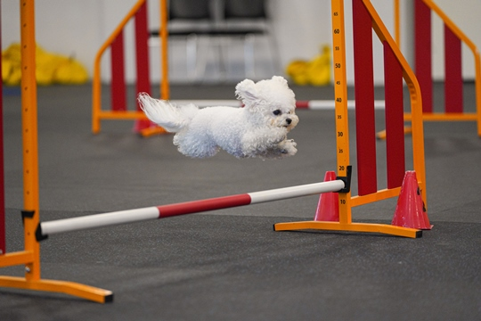
게임 컨셉
귀여운 강아지와 함께하는 어질리티 게임

Slide 3
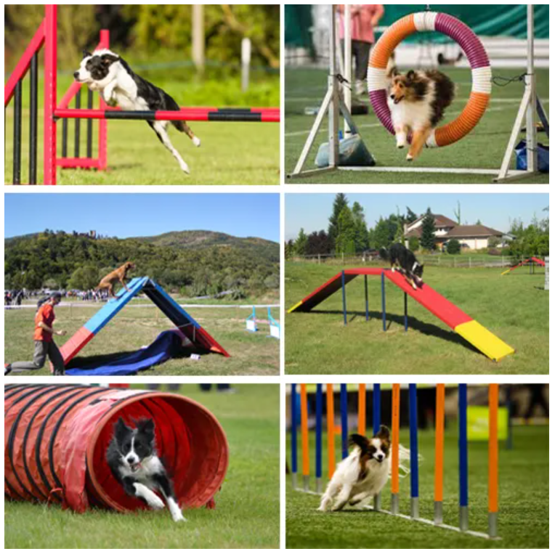
예상 게임 진행 흐름
메인 화면
- 정해진 맵으로 기록을 겨룰 수 있는
기록 모드
- 장애물 하나를 선택해서 연습할 수 있는
연습 모드

Slide 4
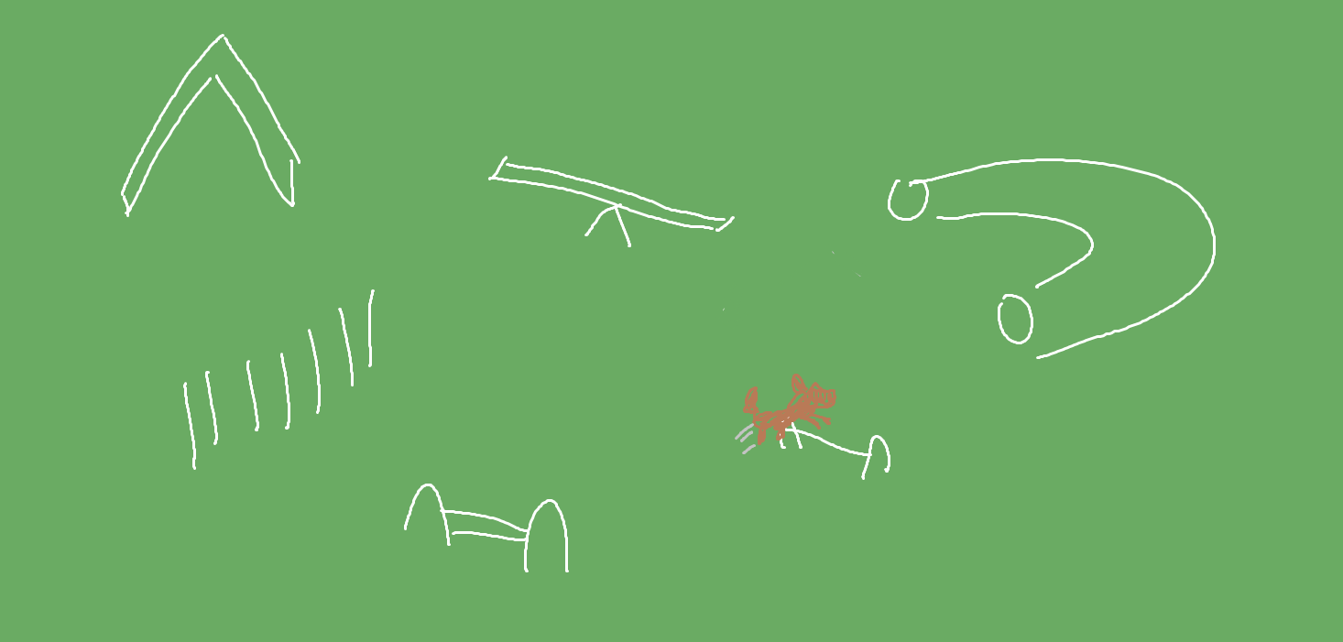
기록 모드
마우스 클릭 / 드래그 - 강아지 이동
스페이스바 – 점프
컨트롤키 – 멈추기
지그재그 장애물에서 A키와 D키를 박자에 맞춰 번갈아가며 연타
강아지 이름 정해 주기

Slide 5
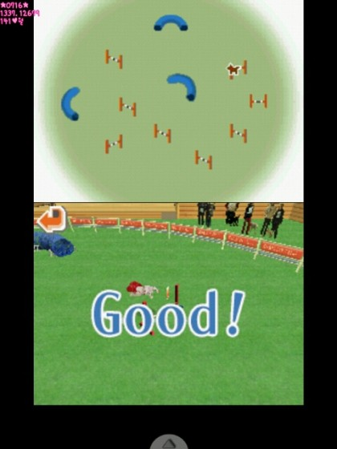
게임 시작 전에 전체 맵을 한번 보여주고 시작
커다란 맵에서 강아지를 화면 중심에 고정시키고
맵이 어디부터 어디까지 화면에 그려질지 조정
시작 시간부터 마지막 장애물을 넘을 때 까지의
시간으로 기록, 실수가 있을 경우 어질리티 룰과 동일하게 적용(수치 변동이 있을 수 있음)
경기 종료 후 기록 랭킹을 보여주고 메인화면으로 돌아감

Slide 6
개발 일정
1주차 | 강아지 스프라이트 구하기 배경 제작하기 | 5주차 | 시소 구현하기
2주차 | 허들 넘기 구현하기 | 6주차 | 연습 모드 구현하기
3주차 | A-프레임 구현하기 도그워크 구현하기 | 7주차 | 기록 모드 구현하기
4주차 | 터널 구현하기 | 8주차 | 디버깅

Slide 7
기획
강아지는 마우스 클릭 혹은 드래그로 이동(마우스 위치를 따라 감), 스페이스 바를 누르면 점프, 왼쪽 컨트롤 키를 누르면 정지. 슬라롬(지그재그 이동) 장애물은 A,D키를 번갈아 가면서 누르는 방식
강아지 능력치를 넣을 것인가?
감점 조건은 어질리티와 똑같음

